Slide 1
CHỦ ĐỀ 8
PHÉP NHÂN, PHÉP CHIA
BÀI 47
LUYỆN TẬP CHUNG

Slide 3
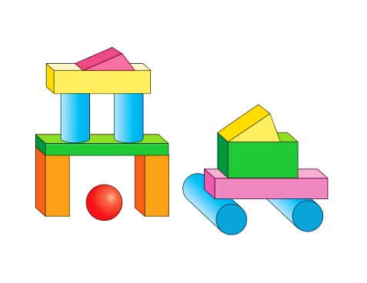

1
1
Số
a) ?
1
2
Trong hình bên có:
2
khối trụ;
khối cầu;
khối hộp chữ nhật.
5
4
?
6
4
3
1
?
6
?
1
3
4
b) Hãy sử dụng các khối trong bộ đồ dùng học tập để xếp thành hình mà em thích.

Slide 4
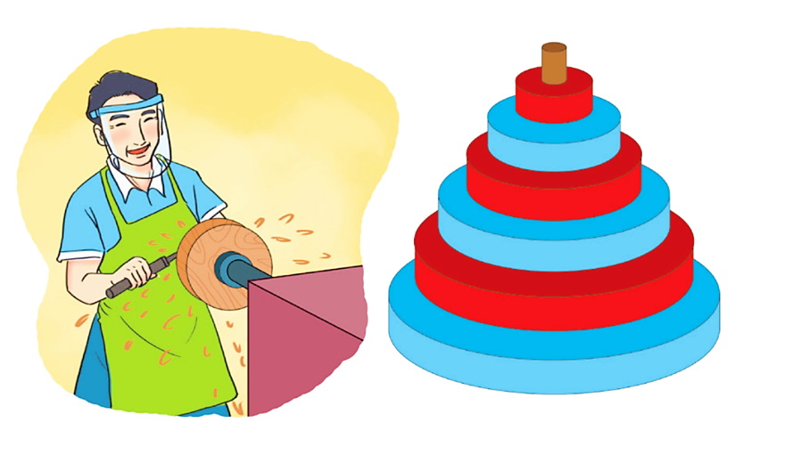
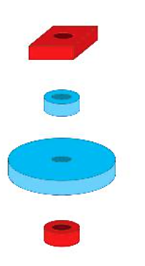
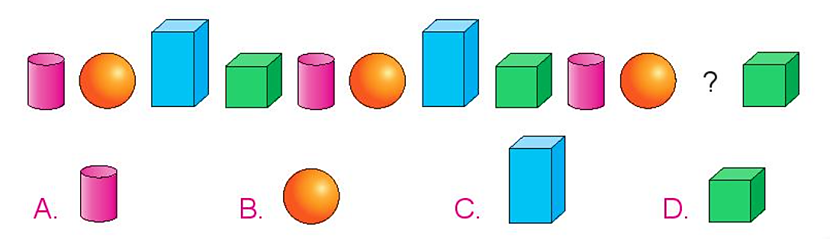
A.
B.
2
Chọn hình thích hợp đặt vào vị trí trên cùng.
C.
D.
3
Chọn hình thích hợp đặt vào dấu “?”.

Slide 5
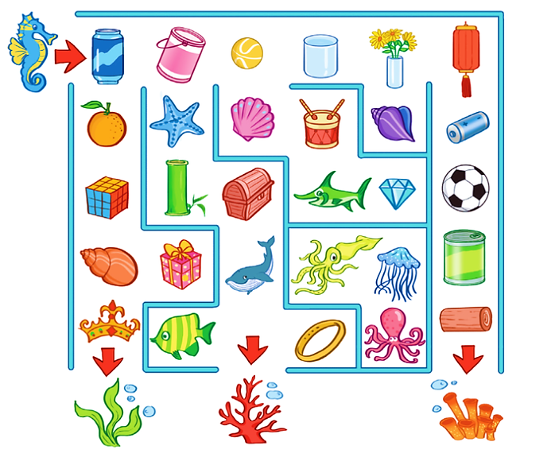
4
Đi theo các vật có dạng khối trụ hoặc khối cầu, cá ngựa sẽ đến lối ra nào?

Slide 6




KHỞI ĐỘNG

Slide 7
TRÒ CHƠI
AI NHANH – AI ĐÚNG?

Slide 8
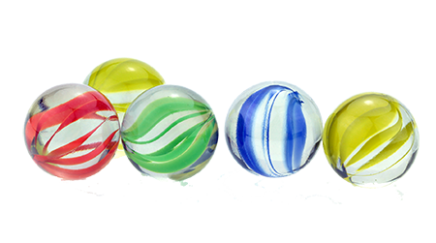
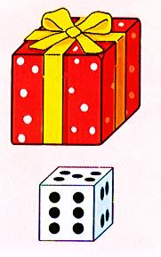
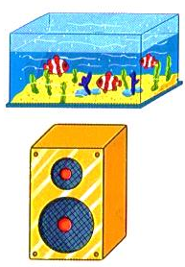
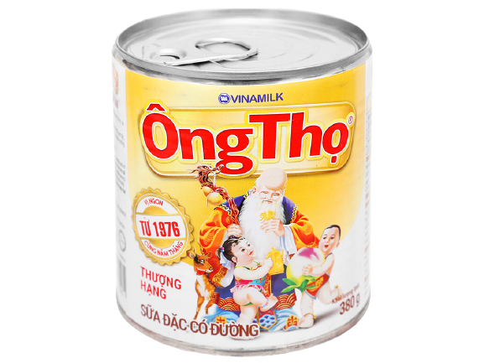

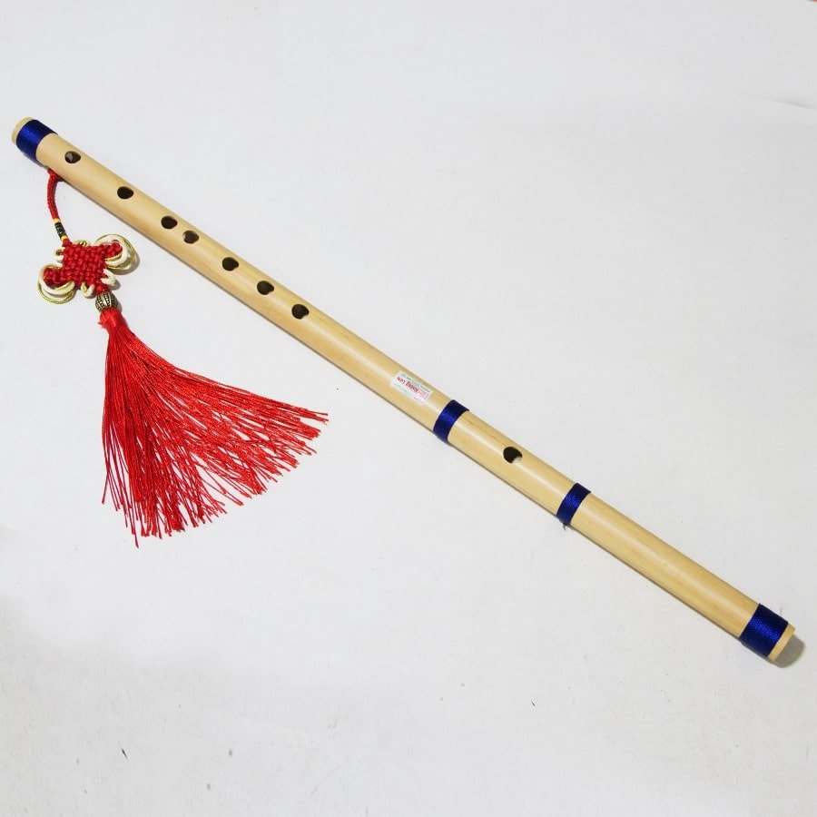
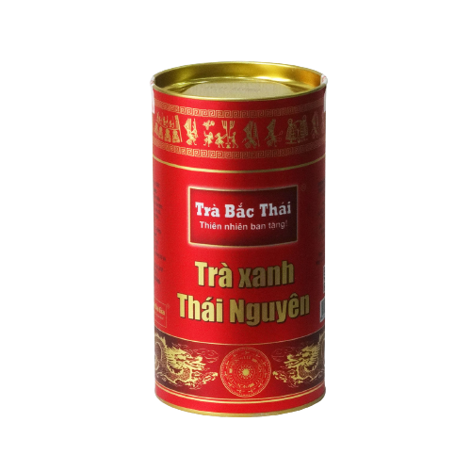
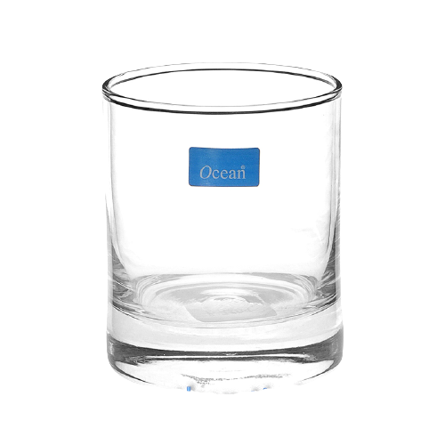

Viên bi
Lon nước
Hộp sữa
Quả địa cầu
Sáo trúc
Hộp chè
Ống bơ
Cốc nước

Slide 10
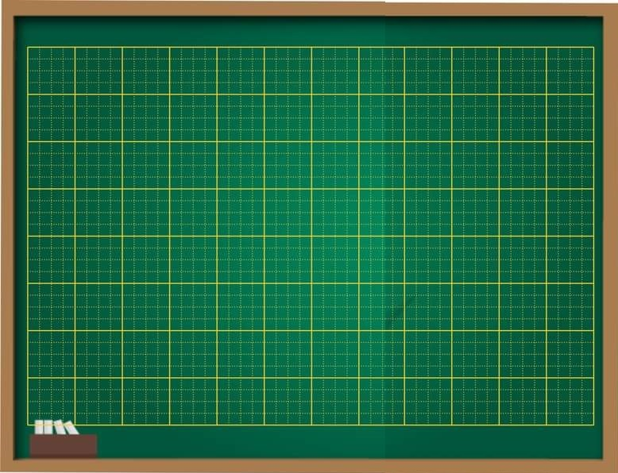
Thứ ba ngày 15 tháng 2 năm 2022
Toán
Luyện tập chung

Slide 11


1
Mỗi đồ vật có dạng khối nào?
Khối cầu
Khối lập phương
Khối trụ
Khối hộp chữ nhật

Slide 12

2
Quan sát tranh rồi chỉ ra hình có dạng khối trụ, hình có dạng khối cầu.

Slide 13
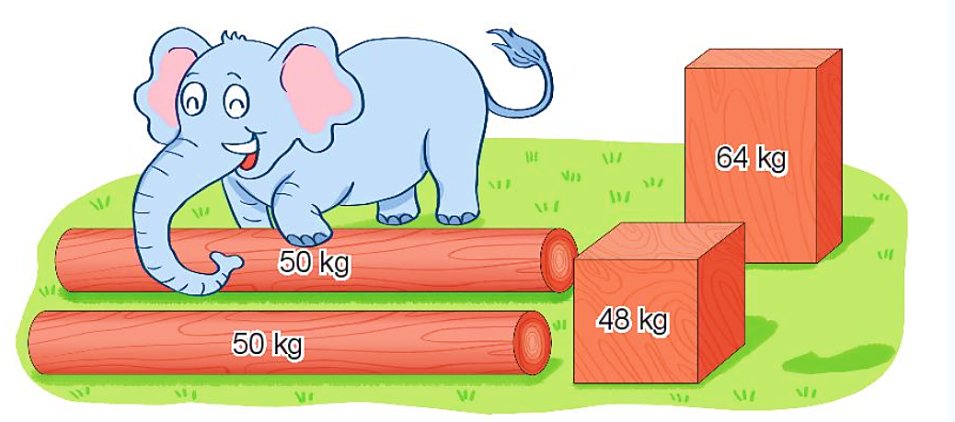
3
Bạn voi cần vận chuyển các khối gỗ hình như sau:
a) Khối gỗ nặng nhất có dạng khối gì?
→ Khối hộp chữ nhật 64 kg.
b) Bạn voi kéo một khối gỗ có dạng khối trụ và một khối gỗ có dạng khối lập phương. Hỏi bạn voi đã kéo bao nhiêu ki-lô-gam gỗ?
98 kg
50 kg + 48 kg =

Slide 14
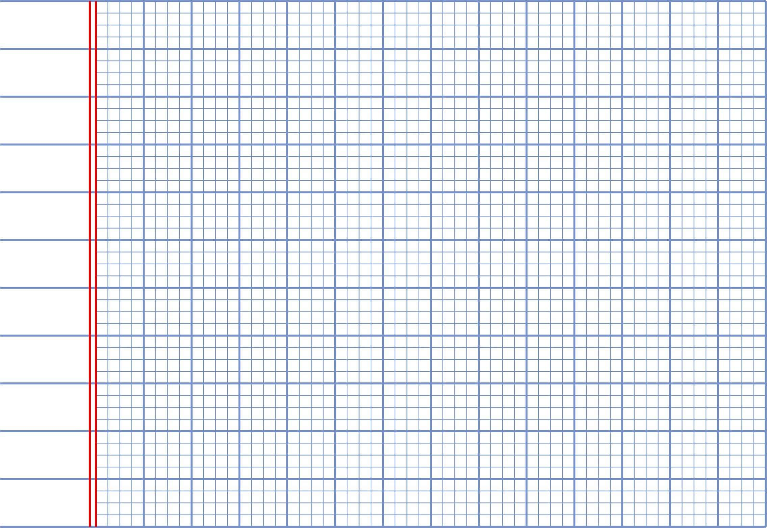
Thứ ba ngày 15 tháng 2 năm 2022
Luyện tập chung
Bài 3
Bài giải:
Số gỗ bạn voi kéo là:
50
+
48
98 (kg)
=
Đáp số: 98 kg gỗ

Slide 15
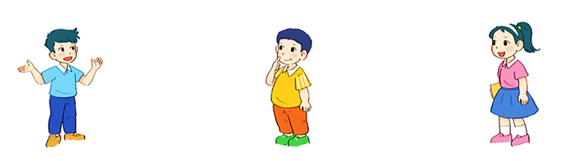
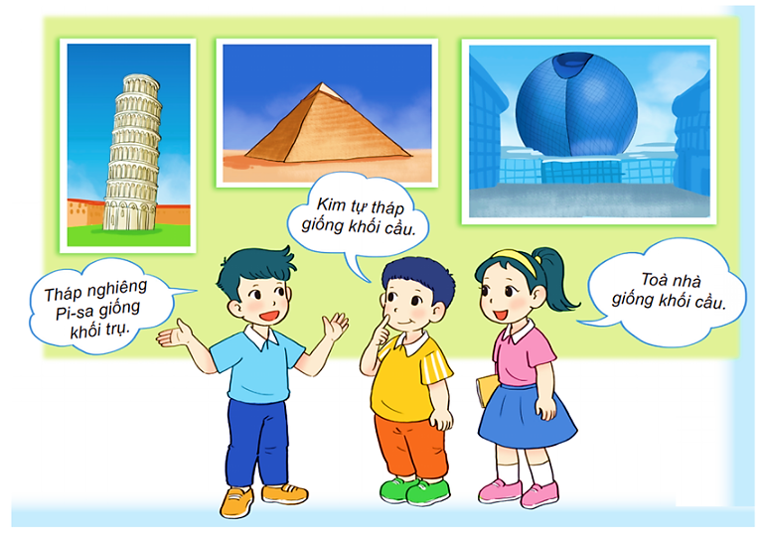
4
Bạn nào nói đúng?
Nam
Việt
Mai

